Slide 1
Unity Codelab
Prática 1: Introdução ao Unity3D

Slide 2
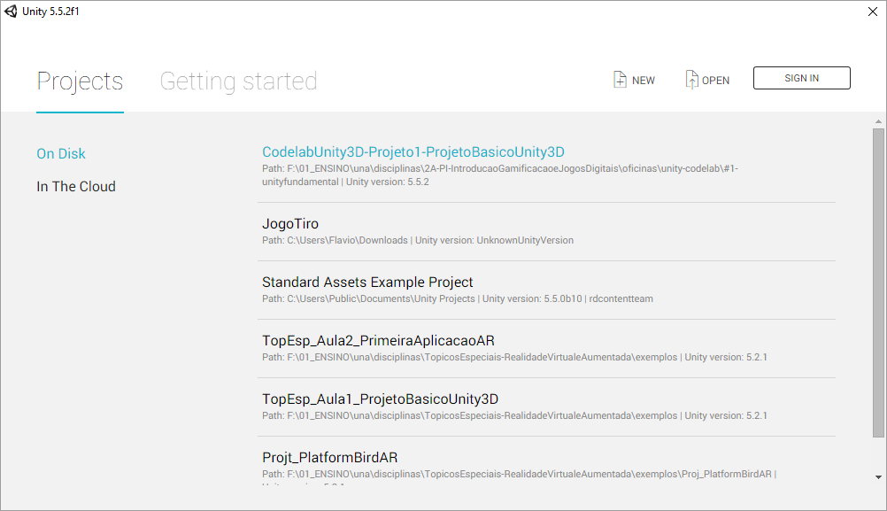
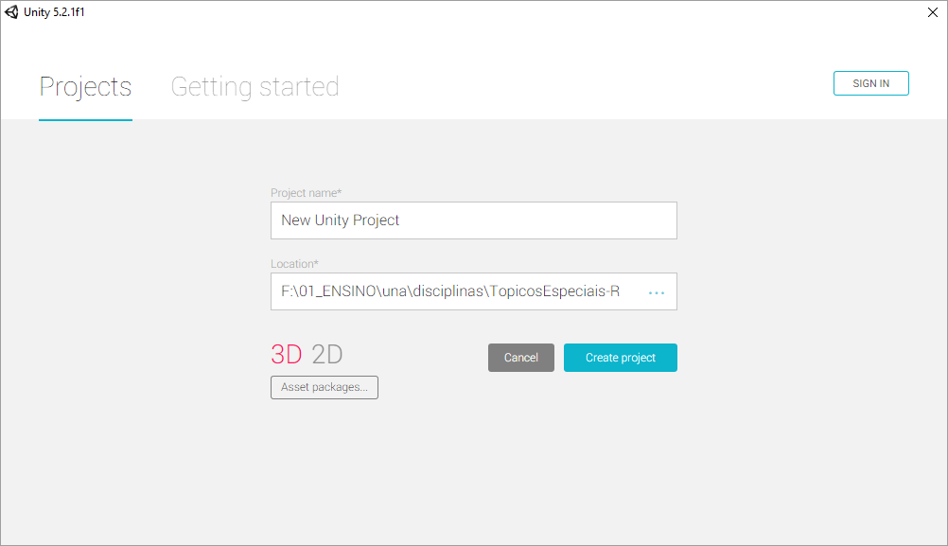
Criando um Novo Projeto
Unity > New
Projects > Projeto 3D > Create Project

Slide 3
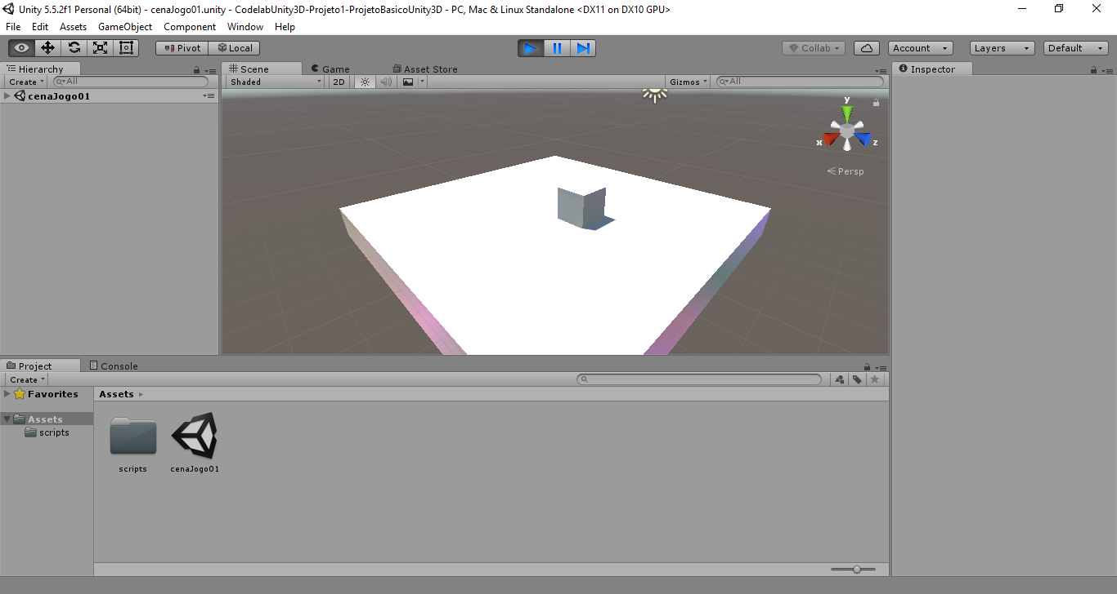
1
2
3
4

Slide 4
Interface do Unity
Scene [1]—onde os objetos do jogo são colocados o jogo é construido
Hierarchy [2]—lista de todos os elementos que se encontram na cena do jogo
Inspector [3]—as propriedades do objeto selecionado durante a construção do jogo
Project [4]— Árvore de pastas e arquivos do jogo

Slide 5
Criando nossa primeira Cena
Cena = tudo que está na aplicação e como aparecerá para o usuário
Objetos em Cena
Câmera
Iluminação
Comportamento dos Objetos
Interação com o usuário

Slide 6
Objetos e suas Características
Criando o terreno da aplicação
GameObject > 3D Object > Cube
Alterar o nome do objeto: Hierarchy > Cube > (F2) “Terreno”
Altera o tamanho do objeto: Inspector > Transform > Scale (X: 10, Y: 1, Z: 10)
Criando o objeto de interação com o usuário
GameObject > 3D Object > Cube
Alterar o nome: Hierarchy > Cube > (F2) “Player”
Altera a posição: Inspector > Transform > Position (X: 0, Y: 1, Z: 0)

Slide 7
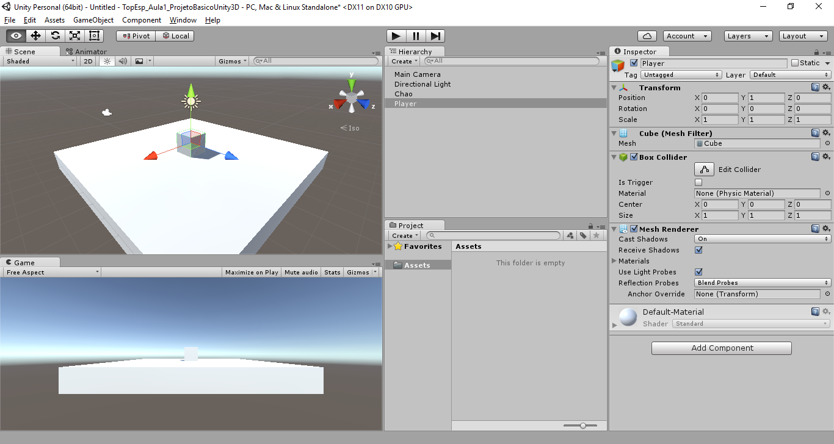

Slide 8
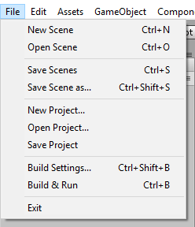
Dica 1:
Nunca se esqueça de salvar o que você já fez
File > Save Scenes

Slide 9
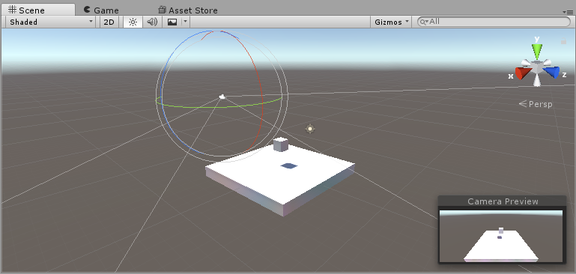
Cinematografia Básica
Posicionando a Câmera
Selecione: Hierarchy > Main Camera
Com o mouse
Girar em torno do eixo
Movimentar ao longo do eixo

Slide 10
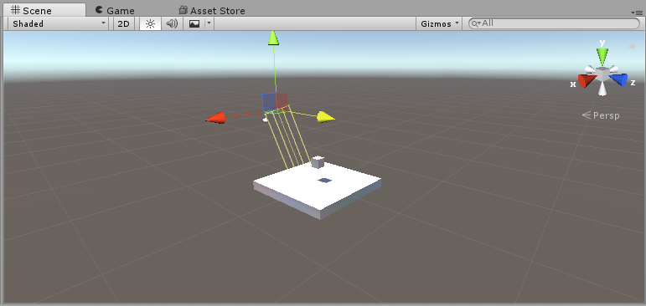
Iluminação Básica
Configurando a Iluminação
Hierarchy > Directional Light
Inspector > Type > Directional

Slide 11

Pratica 1: Demonstração da Visão do Usuário

Slide 12
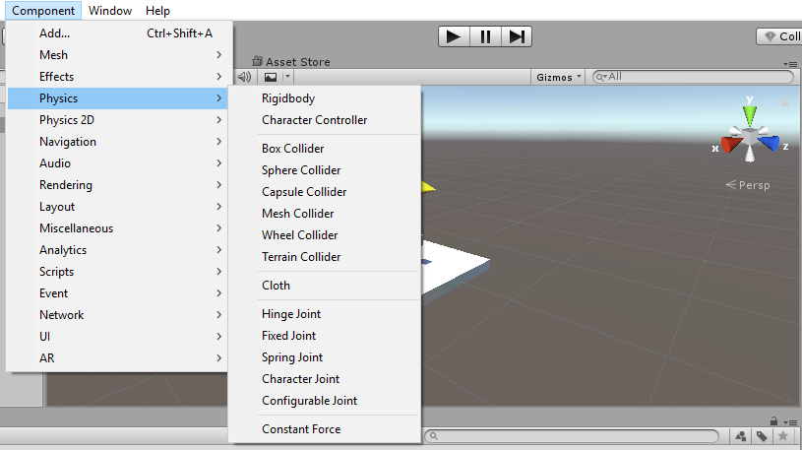
Comportamento dos Objetos
Comportamento como gravidade, detecção de colisões, aimação são módulos pré-fabricados disponíveis

Slide 13
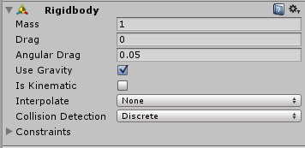
Comportamento dos Objetos
Para fazer com que um objeto adquira um comportamento adicionamos a ele esse componente
Selecione o objeto Player na Hierarquia
Hierarchy > Player
Para adicionar a física de gravidade ao Player
Inspector > Add Component > Physics > Rigidbody
Inspector > Rigidbody > Use Gravity = true

Slide 14
Pratica 1: Demonstração da Física

Slide 15
Programando a aplicação
Para programar utilizamos scripts que podem ser em C# ou JavaScript
Os scripts são os trechos de código executados pela Unity durante a execução da aplicação
Tarefa: Criar uma pasta para os Scripts
Project > Create > Folder : “Assets/scripts”

Slide 16
Interação com o Usuário
Criando um Script para o Player
Selecione o Player na Hierarquia
Inspector > Add Component > New Script
Define o nome do script: “MovimentaPlayerScript.cs”
Create and Add Script
Abra o script na IDE (MonoDevelop ou VisualStudio)

Slide 17
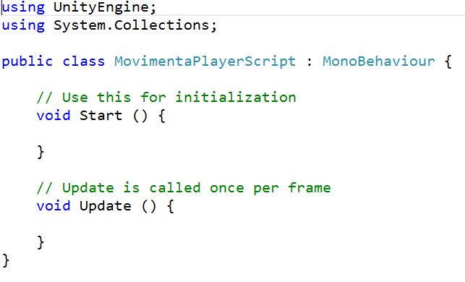
Programando a Interação
Estrutura do Script Unity3D
Método chamado somente quando a aplicação é iniciada
Método chamado a cada atualização de frames da aplicação

Slide 18
Dica 2:
Nunca se esqueça mover os arquivos para a pasta correta

Slide 19
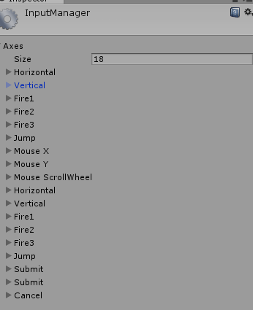
Interação Básica com o Usuário
Unity > Edit >> Project Settings >> Input
Setas direcionais do teclado / WASD
Barras de espaço e botões de disparo
Movimentação e Botões Mouse
Controles de console (Joystick)

Slide 20
Programação Unity
É possível ter acesso às propriedades dos objetos através de programação
Vector3 transform = transform.position;
É possível ter acesso às ações do usuário
float setasLaterais = Input.GetAxis(“Horizontal”);
float setasVerticais = Input.GetAxis(“Vertical”);

Slide 21
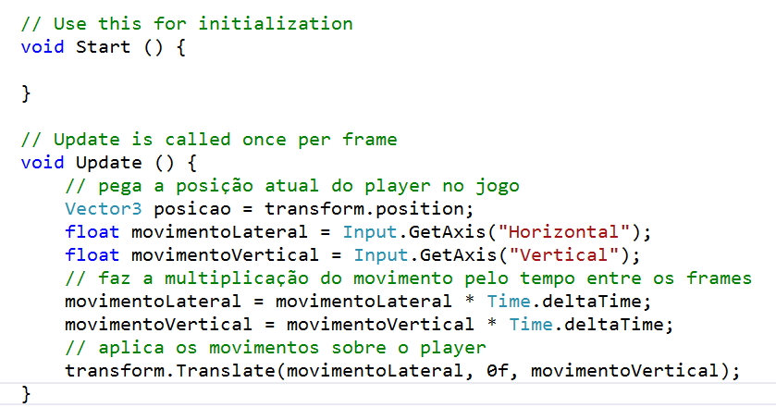
Interação Básica com o Usuário

Slide 22
Pratica 1: Demonstração Final

